Slide 1
Proyectos Servicios Siniestros 2019
J. Enrique Vera Rojas.

Slide 2
Acciones para mejorar el servicio.
Conclusión del Ajustador.
Taller de servicio, “El ajustador Quálitas”
Folder de Siniestros.
Dua Electrónico.
Optimización Servicio Siniestros PTS.
Pago Integral de Arribo.
Código QR Asegurados.
CRM “Atención y Seguimiento”
Redefinición del perfil de Ajustador Q.
Información clave del cierre de Siniestros.
Formato de explicación del Ajustador.
Ajuste Exprés.

Slide 3
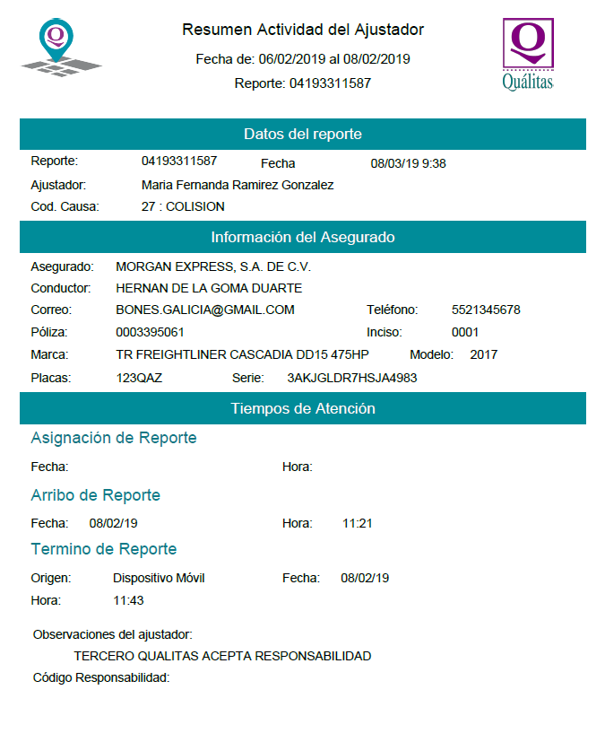
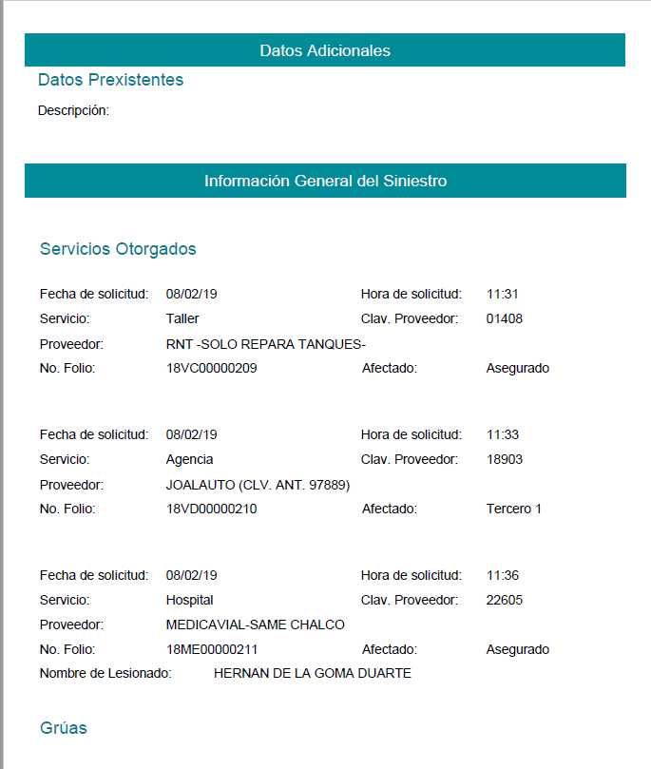
Conclusión del Ajustador

Slide 4
Folder de Siniestros

Slide 5
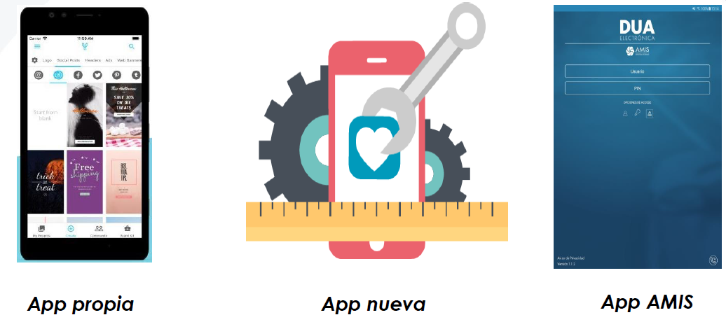
DUA Electrónico

Slide 6
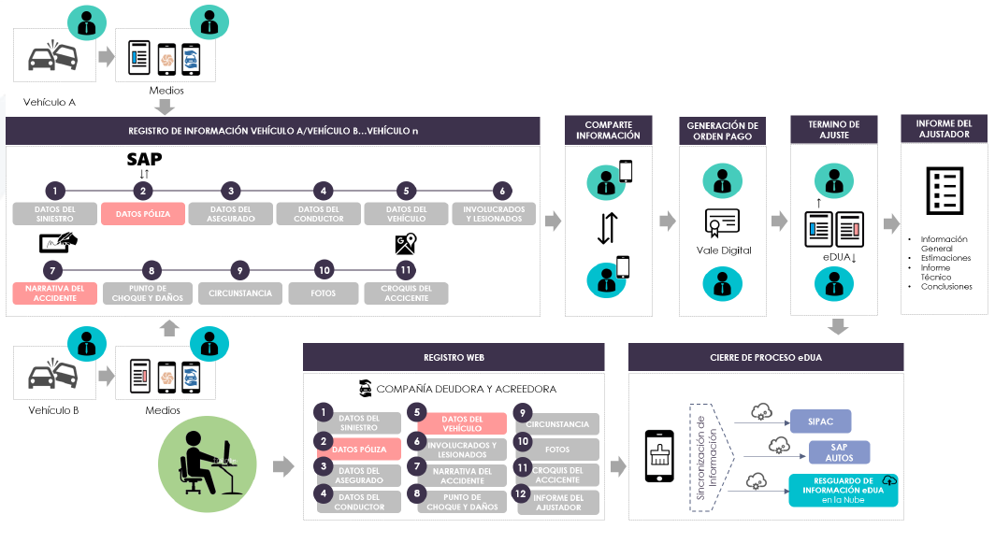
DUA Electrónico

Slide 7
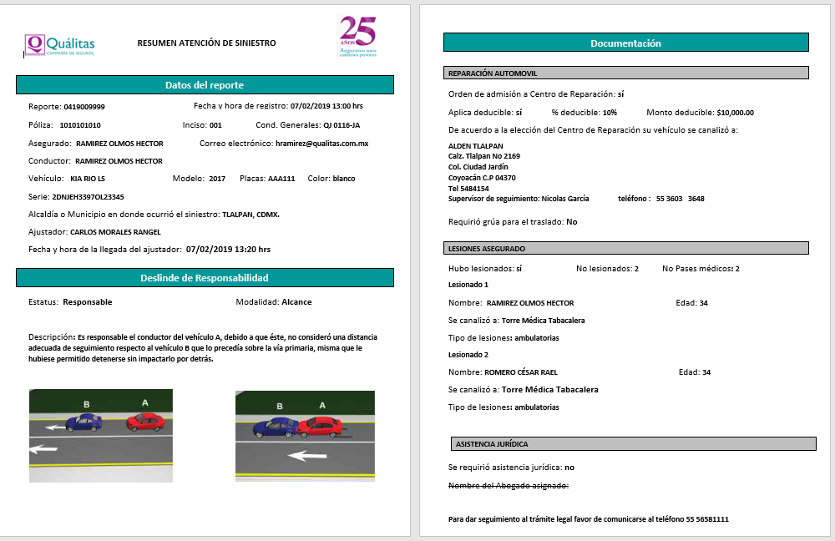
Formato de explicación de responsabilidad.

Slide 8
Optimización Servicios Siniestros PTS
Actualmente el tiempo promedio para indemnizar una unidad decretada pérdida total es de 135 días*.
+7 días
20 días
31 días
5 días
13 días
22 días
30 días
7 días
135 días
Arrastre
Valuación
Notificación
Solicitud
grúa
2° Arrastre
Documentos
Pago
Servicios Siniestros
Operaciones
Jurídico
Finanzas
Objetivo
Reducir el promedio de pago de una pérdida total a 80 días, mediante la optimización de procesos de todas las áreas involucradas.
* Datos tomados en un periodo de Oct – Dic 2018

Slide 9
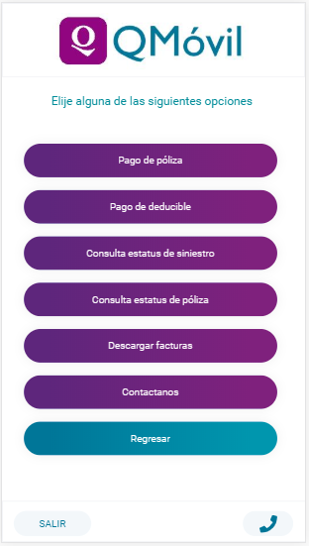
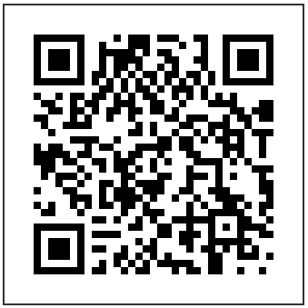
Código QR Asegurados.

Slide 10
CRM Atención y Seguimiento.
Solicitudes

